Slide 1
…20 ans d’expériences
Notes:
1

Slide 2
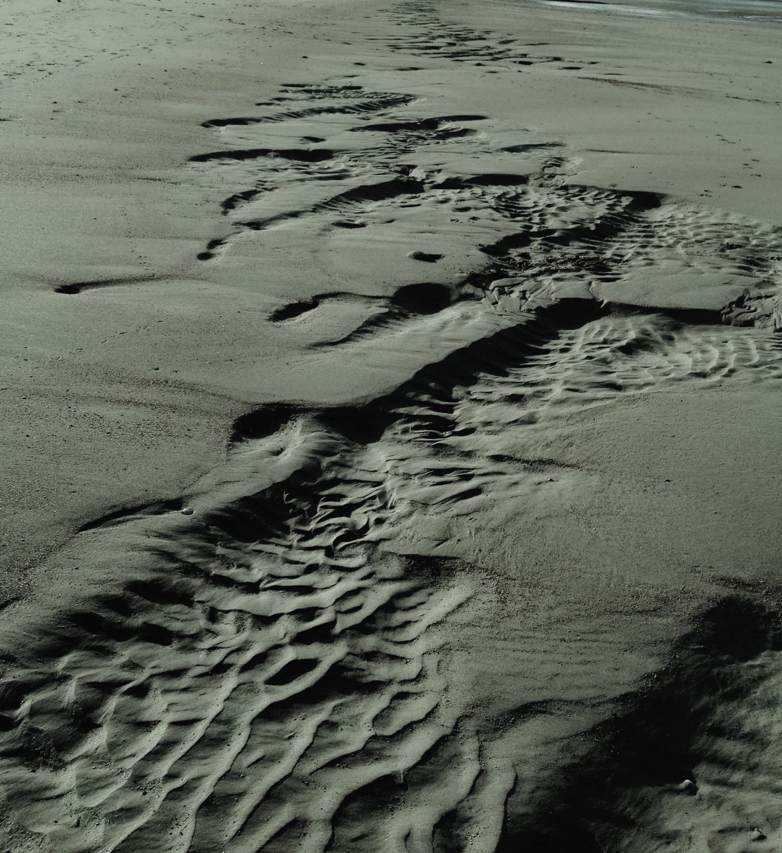
1 ) L’ÉROSION MARINE ET LA DEFENSE CONTRE LA MER
2) NOTRE DEMARCHE FACE AUX RISQUES D’EROSION ET DE SUBMERSION
3) NOTRE EXPERIENCE FACE AUX RISQUES CÔTIERS DANS LE MONDE

Slide 3
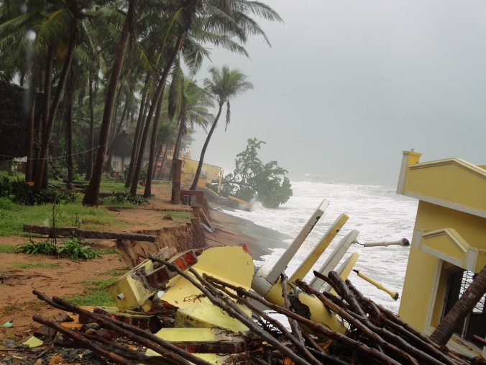
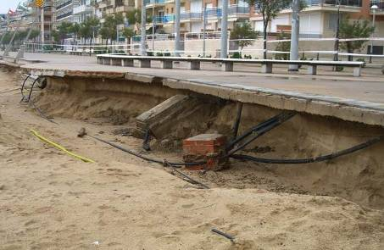
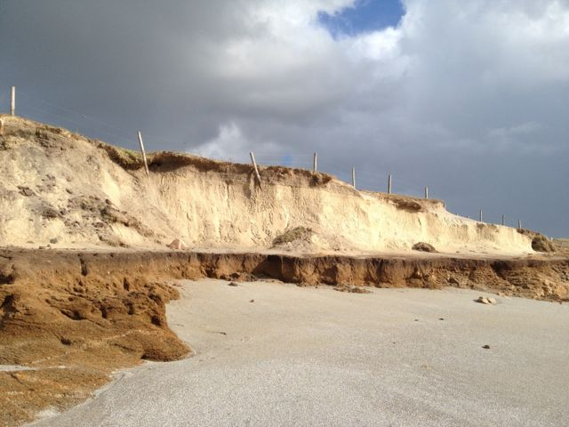
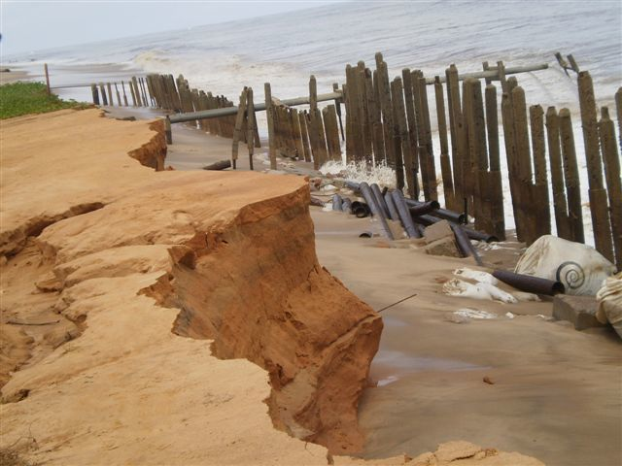
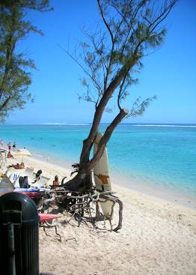
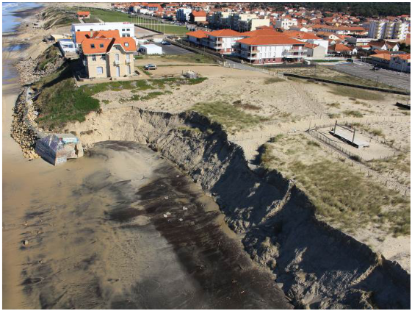
L’érosion marine en quelques images
La Réunion 2005

Slide 4
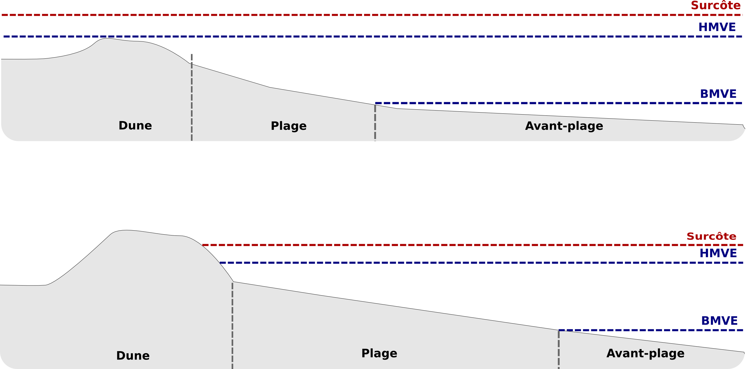
L’érosion marine en quelques images
EROSION / SUBMERSION
EQUILIBRE

Slide 5
L’érosion marine en quelques images
EROSION / SUBMERSION
EQUILIBRE

Slide 6
L’érosion marine en quelques images
EROSION / SUBMERSION
EQUILIBRE

Slide 7
L’érosion marine en quelques images
EROSION / SUBMERSION
EQUILIBRE

Slide 8
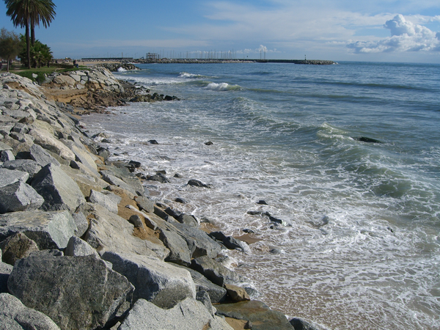
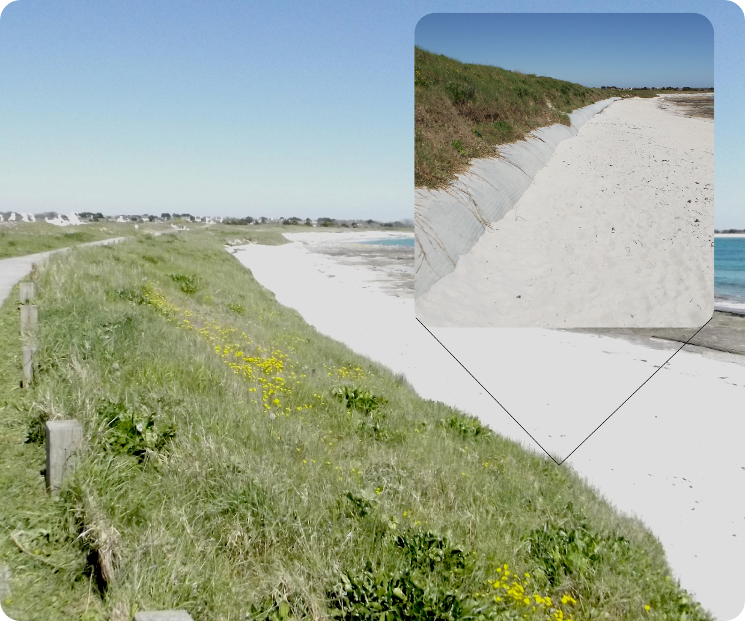
Solutions « dures » et « douces »
Technique « dure »
Réflexion des houles,…
Fixation de l’existant : perte de plage
Technique « douce »
Intégration favorisée,
Stabilisation et gestion dynamique
STABIPLAGE®

